Slide 1
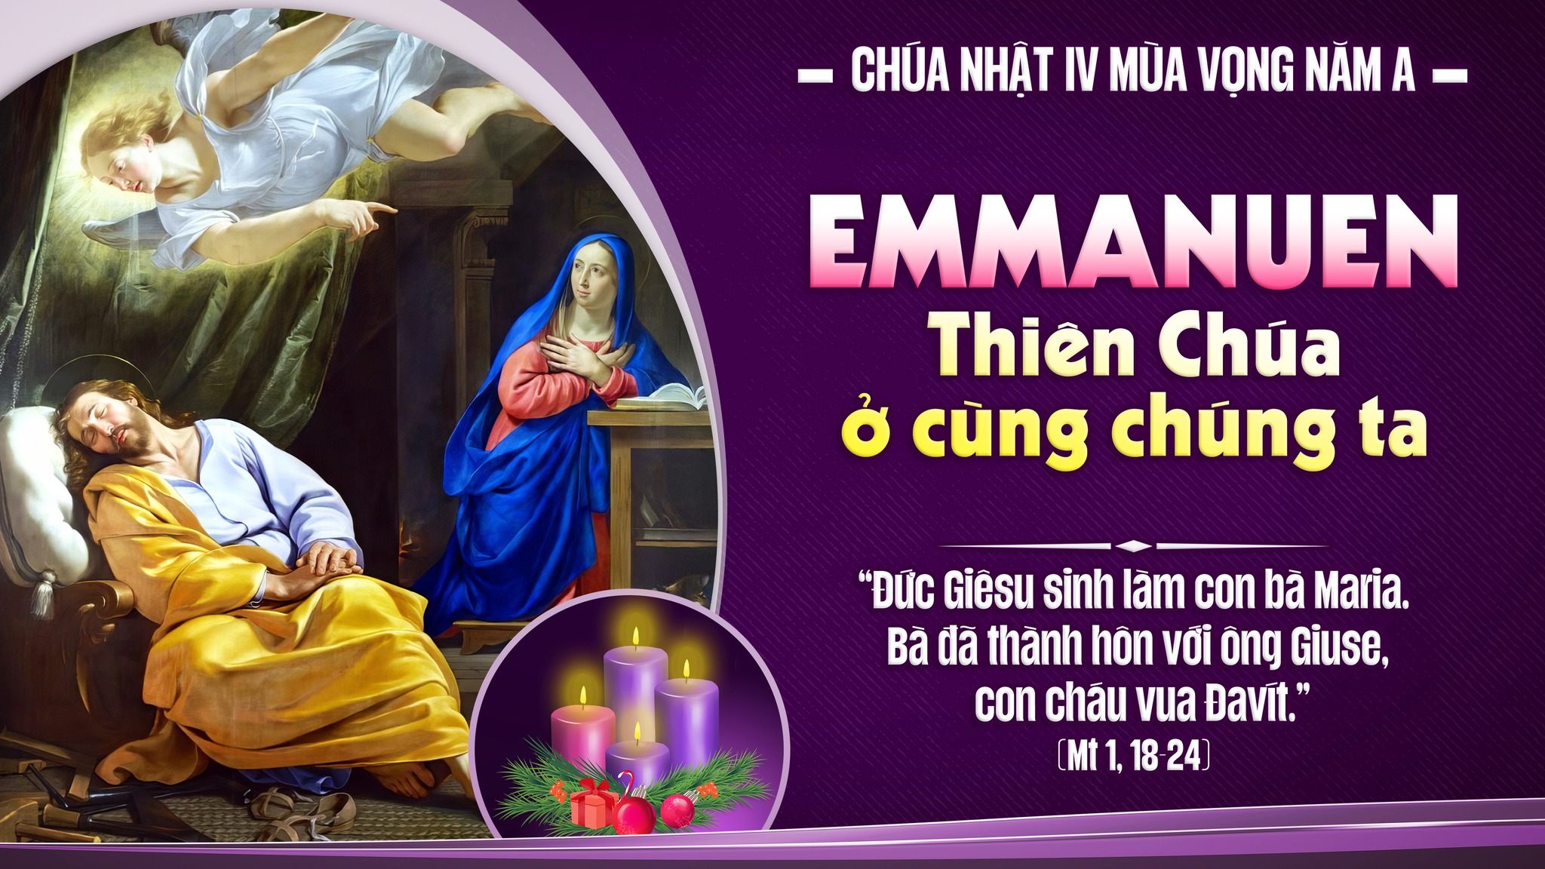

Slide 2
Nhân danh Cha †
và Con † và Thánh Thần †. Amen.

Slide 3
KINH CHÚA THÁNH THẦN
Chúng con lạy ơn Đức Chúa Thánh Thần, thiêng liêng sáng láng vô cùng.

Slide 4
Chúng con xin Đức Chúa Thánh Thần xuống đầy lòng chúng con, là kẻ tin cậy Đức Chúa Trời,

Slide 5
và đốt lửa kính mến Đức Chúa Trời trong lòng chúng con;

Slide 6
Chúng con xin Đức Chúa Trời cho Đức Chúa Thánh Thần xuống,

Slide 7
sửa lại mọi sự trong ngoài chúng con. Chúng con cầu cùng Đức Chúa Trời

Slide 8
xưa đã cho Đức Chúa Thánh Thần xuống soi lòng dạy dỗ các Thánh Tông Đồ,

Slide 9
thì rày chúng con cũng xin Đức Chúa Trời cho Đức Chúa Thánh Thần lại xuống

Slide 10
an ủi dạy dỗ chúng con làm những việc lành,

Slide 11
vì công nghiệp vô cùng Đức Chúa Giêsu Kitô là Chúa chúng con. Amen.

Slide 12
KINH TRUYỀN TIN
Xướng: Đức Chúa Trời sai Thánh Thiên Thần truyền tin cho Rất Thánh Đức Bà Maria.

Slide 13
Đáp: Và Rất Thánh Đức Bà chịu thai bởi phép Đức Chúa Thánh Thần. Kính mừng…..

Slide 14
Xướng: Này tôi là tôi tá Đức Chúa Trời.

Slide 15
Đáp: Tôi xin vâng như lời Thánh Thiên Thần truyền.
Kính mừng…..

Slide 16
Xướng: Chốc ấy Ngôi Thứ Hai xuống thế làm người.

Slide 17
Đáp: Và ở cùng
chúng con.
Kính mừng…..

Slide 18
Xướng: Lạy Rất Thánh Đức Mẹ Chúa Trời, xin cầu cho chúng con.

Slide 19
Đáp: Đáng chịu lấy những sự Chúa Kitô đã hứa.

Slide 20
LỜI NGUYỆN
Lạy Chúa, chúng con xin Chúa ban ơn Chúa xuống trong linh hồn chúng con,

Slide 21
là kẻ đã nhờ lời Thánh Thiên Thần truyền, mà biết thật Chúa Kitô là Con Chúa

Slide 22
đã xuống thế làm người, thì xin vì công ơn Con Chúa chịu nạn

Slide 23
chịu chết trên cây Thánh Giá, cho chúng con ngày sau khi sống lại,

Slide 24
được đến nơi vinh hiển, cũng vì công nghiệp Chúa Kitô là Chúa chúng con. Amen.

Slide 25
KINH TIN
Lạy Chúa con, con tin thật có một Đức Chúa Trời là Đấng thưởng phạt vô cùng.

Slide 26
Con lại tin thật Đức Chúa Trời có Ba Ngôi, mà Ngôi Thứ Hai đã xuống thế làm người,

Slide 27
chịu nạn chịu chết mà chuộc tội cho thiên hạ.

Slide 28
Bấy nhiêu điều ấy cùng các điều Hội Thánh dạy

Slide 29
thì con tin vững vàng, vì Chúa là
Đấng thông minh

Slide 30
và chân thật vô cùng đã phán truyền cho Hội Thánh. Amen.

Slide 31
KINH CẬY
Lạy Chúa con, con trông cậy vững vàng, vì công nghiệp Đức Chúa Giêsu

Slide 32
thì Chúa sẽ ban ơn cho con giữ đạo nên ở đời này,

Slide 33
cho ngày sau được lên thiên đàng xem thấy mặt Đức Chúa Trời hưởng phước đời đời,

Slide 34
vì Chúa là Đấng phép tắc và lòng lành vô cùng

Slide 35
đã phán hứa sự ấy chẳng có lẽ nào sai đặng. Amen.

Slide 36
KINH MẾN
Lạy Chúa con, con kính mến Chúa hết lòng hết sức trên hết mọi sự,

Slide 37
vì Chúa là Đấng trọn tốt trọn lành vô cùng,

Slide 38
lại vì Chúa thì con thương yêu người ta như mình con vậy. Amen.

Slide 39
KINH SẤP MÌNH
Lạy Chúa con, con sấp mình xuống trước mặt Chúa con. Con tin thật Chúa ở khắp mọi nơi,

Slide 40
thông biết mọi sự, hằng xem thấy con, hằng nghe lời con cầu nguyện.

Slide 41
Xin Chúa rất nhân từ hãy đoái xem sự nghèo ngặt con và nhậm lời con nguyện.

Slide 42
Lạy Chúa, xin hãy mở miệng lưỡi con ra, thì con sẽ cao rao những lời ngợi khen Chúa.

Slide 43
Lạy Chúa chúng con! Vì dấu † Thánh giá, xin chữa † chúng con, cho khỏi † kẻ thù.

Slide 44
Nhân danh Cha †
và Con † và Thánh Thần †. Amen.

Slide 45
KINH LẠY NỮ VƯƠNG
Lạy Nữ Vương, Mẹ nhân lành làm cho chúng con đặng sống, đặng vui, đặng cậy.

Slide 46
Thân lạy Mẹ! chúng con, con cháu Evà ở chốn khách đày kêu đến cùng Bà,

Slide 47
chúng con ở nơi khóc lóc than thở kêu khẩn Bà thương. Hỡi Ôi! Bà là chủ bầu chúng con,

Slide 48
xin ghé mắt thương xem chúng con. Đến sau khỏi đày,

Slide 49
xin cho chúng con được thấy Đức Chúa Giêsu con lòng Bà gồm phúc lạ.

Slide 50
Ôi khoan thay! nhân thay! dịu thay! Thánh Maria trọn đời đồng trinh. Amen.

Slide 51
Đạo Đức Chúa Trời có 10 điều răn:
Thứ nhất: Thờ phượng một Đức Chúa Trời và kính mến người trên hết mọi sự.

Slide 52
Thứ hai: Chớ kêu tên Đức Chúa Trời vô cớ.
Thứ ba: Giữ ngày Chúa Nhật.

Slide 53
Thứ bốn: Thảo kính cha mẹ.
Thứ năm: Chớ giết người.

Slide 54
Thứ sáu: Chớ làm sự dâm dục.
Thứ bảy: Chớ lấy của người.

Slide 55
Thứ tám: Chớ làm chứng dối.
Thứ chín: Chớ muốn vợ chồng người.

Slide 56
Thứ mười: Chớ tham
của người.
Mười điều răn ấy tóm về hai này mà chớ:

Slide 57
trước kính mến một Đức Chúa Trời trên hết mọi sự; sau lại yêu người như mình ta vậy. Amen.

Slide 58
Hội Thánh có 5 điều răn:
Thứ nhất: dự lễ và kiêng việc xác ngày Chúa Nhật cùng các ngày lễ buộc;

Slide 59
Thứ hai: xưng tội trong một năm ít là một lần;
Thứ ba: rước Mình Thánh Chúa trong mùa Phục Sinh;

Slide 60
Thứ bốn: giữ chay và kiêng thịt những ngày Hội Thánh buộc;

Slide 61
Thứ năm: góp công góp của xây dựng Hội Thánh, tùy theo khả năng của mình.

Slide 62
Đạo Đức Chúa Trời có 7 phép Bí tích:
Thứ nhất: là phép Rửa tội.
Thứ hai: là phép Thêm sức.

Slide 63
Thứ ba: là phép Mình Thánh Chúa.
Thứ bốn: là phép Giải tội.

Slide 64
Thứ năm: là phép Xức dầu thánh.
Thứ sáu: là phép Truyền chức thánh.

Slide 65
Thứ bảy: là phép Hôn phối.

Slide 66
Thương người có mười bốn mối
Thương xác bảy mối:
Thứ nhất: Cho kẻ đói ăn.

Slide 67
Thứ hai: Cho kẻ khát uống.
Thứ ba: Cho kẻ rách rưới ăn mặc.

Slide 68
Thứ bốn: Viếng kẻ liệt cùng kẻ tù rạc.
Thứ năm: Cho khách đỗ nhà.

Slide 69
Thứ sáu: Chuộc kẻ làm tôi.
Thứ bảy: Chôn xác kẻ chết.

Slide 70
Thương linh hồn bảy mối:
Thứ nhất: Lấy lời lành khuyên người.

Slide 71
Thứ hai: Mở dạy kẻ mê muội.
Thứ ba: An ủi kẻ âu lo.

Slide 72
Thứ bốn: Răn bảo kẻ có tội.
Thứ năm: Tha kẻ dể ta.

Slide 73
Thứ sáu: Nhịn kẻ mất lòng ta.
Thứ bảy: Cầu cho kẻ sống và kẻ chết.

Slide 74
CẢI TỘI BẢY MỐI CÓ BẢY ĐỨC
Thứ nhất: Khiêm nhượng, chớ kiêu ngạo.

Slide 75
Thứ hai: Rộng rãi, chớ hà tiện.
Thứ ba: Giữ mình sạch sẽ, chớ mê dâm dục.

Slide 76
Thứ bốn: Hay nhịn, Chớ hờn giận.
Thứ năm: Kiêng bớt, chớ mê ăn uống.

Slide 77
Thứ sáu: Yêu người, chớ ghen ghét.
Thứ bảy: Siêng năng việc Đức Chúa Trời, chớ làm biếng.

Slide 78
PHƯỚC THẬT TÁM MỐI
Thứ nhất: Ai có lòng khó khăn, ấy là phước thật, vì chưng nước Đức Chúa Trời là của mình vậy.

Slide 79
Thứ hai: Ai hiền lành, ấy là phước thật, vì chưng sẽ được đất Đức Chúa Trời làm của mình vậy.

Slide 80
Thứ ba: Ai khóc lóc, ấy là phước thật, vì chưng sẽ được an ủi vậy.

Slide 81
Thứ bốn: Ai khao khát nhân đức trọn lành, ấy là phước thật, vì chưng sẽ được no đủ vậy.

Slide 82
Thứ năm: Ai thương xót người, ấy là phước thật, vì chưng mình sẽ được thương xót vậy.

Slide 83
Thứ sáu: Ai giữ lòng sạch sẽ, ấy là phước thật, vì chưng sẽ được thấy mặt Đức Chúa Trời vậy.

Slide 84
Thứ bảy: Ai làm cho người hòa thuận, ấy là phước thật, vì chưng sẽ được gọi là con Đức Chúa Trời vậy.

Slide 85
Thứ tám: Ai chịu khốn nạn vì đạo ngay, ấy là phước thật, vì chưng nước Đức Chúa Trời là của mình vậy.

Slide 86
KINH NĂM THÁNH 2025
Lạy Cha trên trời, Xin cho ơn đức tin mà Cha ban tặng chúng con/ trong Chúa Giêsu Kitô,

Slide 87
Con Cha và Anh của chúng con, cùng ngọn lửa đức ái được thắp lên trong tâm hồn chúng con/

Slide 88
bởi Chúa Thánh Thần, khơi dậy trong chúng con/ niềm hy vọng hồng phúc hướng về Nước Cha trị đến.

Slide 89
Xin ân sủng Cha biến đổi chúng con/ thành những người miệt mài vun trồng hạt giống Tin Mừng.

Slide 90
Ước gì những hạt giống ấy/ biến đổi từ bên trong nhân loại và toàn thể vũ trụ này,

Slide 91
trong khi vững lòng mong đợi trời mới đất mới, lúc mà quyền lực Sự Dữ sẽ bị đánh bại,

Slide 92
và vinh quang Cha sẽ chiếu sáng muôn đời. Xin cho ân sủng của Năm Thánh này/ khơi dậy trong chúng con,

Slide 93
là Những Người Lữ Hành Hy Vọng, niềm khao khát kho tàng ở trên trời.

Slide 94
Đồng thời cũng làm lan tỏa trên khắp thế giới/ niềm vui và sự bình an của Đấng Cứu Chuộc chúng con.

Slide 95
Xin tôn vinh và ngợi khen Cha là Thiên Chúa chúng con, Cha đáng chúc tụng mãi muôn đời. Amen.

Slide 97
NHẬP LỄ
VUI LÊN
(Lm. Mi Trầm)

Slide 98
ÐK:
Vui lên!
Nào vui lên!
Nào vui lên!

Slide 99
Vì Chúa sắp đến đây rồi loan báo niềm vui cứu đời.

Slide 100
Vui lên!
Nào vui lên!
Nào vui lên!

Slide 101
Vì Chúa sắp đến đây rồi, ta hãy mừng vui trong Chúa Trời.

Slide 102
1. Nào ta vui lên vì Chúa đến ở giữa dân người:

Slide 103
Ban xuống niềm vui cho Thế nhân thôi hận thù.

Slide 104
Nào ta vui lên vì Chúa đến cứu thoát muôn người:

Slide 105
Ban xuống niềm vui tô ngày mai thêm đẹp tươi.

Slide 106
ÐK:
Vui lên!
Nào vui lên!
Nào vui lên!

Slide 107
Vì Chúa sắp đến đây rồi loan báo niềm vui cứu đời.

Slide 108
Vui lên!
Nào vui lên!
Nào vui lên!

Slide 109
Vì Chúa sắp đến đây rồi, ta hãy mừng vui trong Chúa Trời.

Slide 111
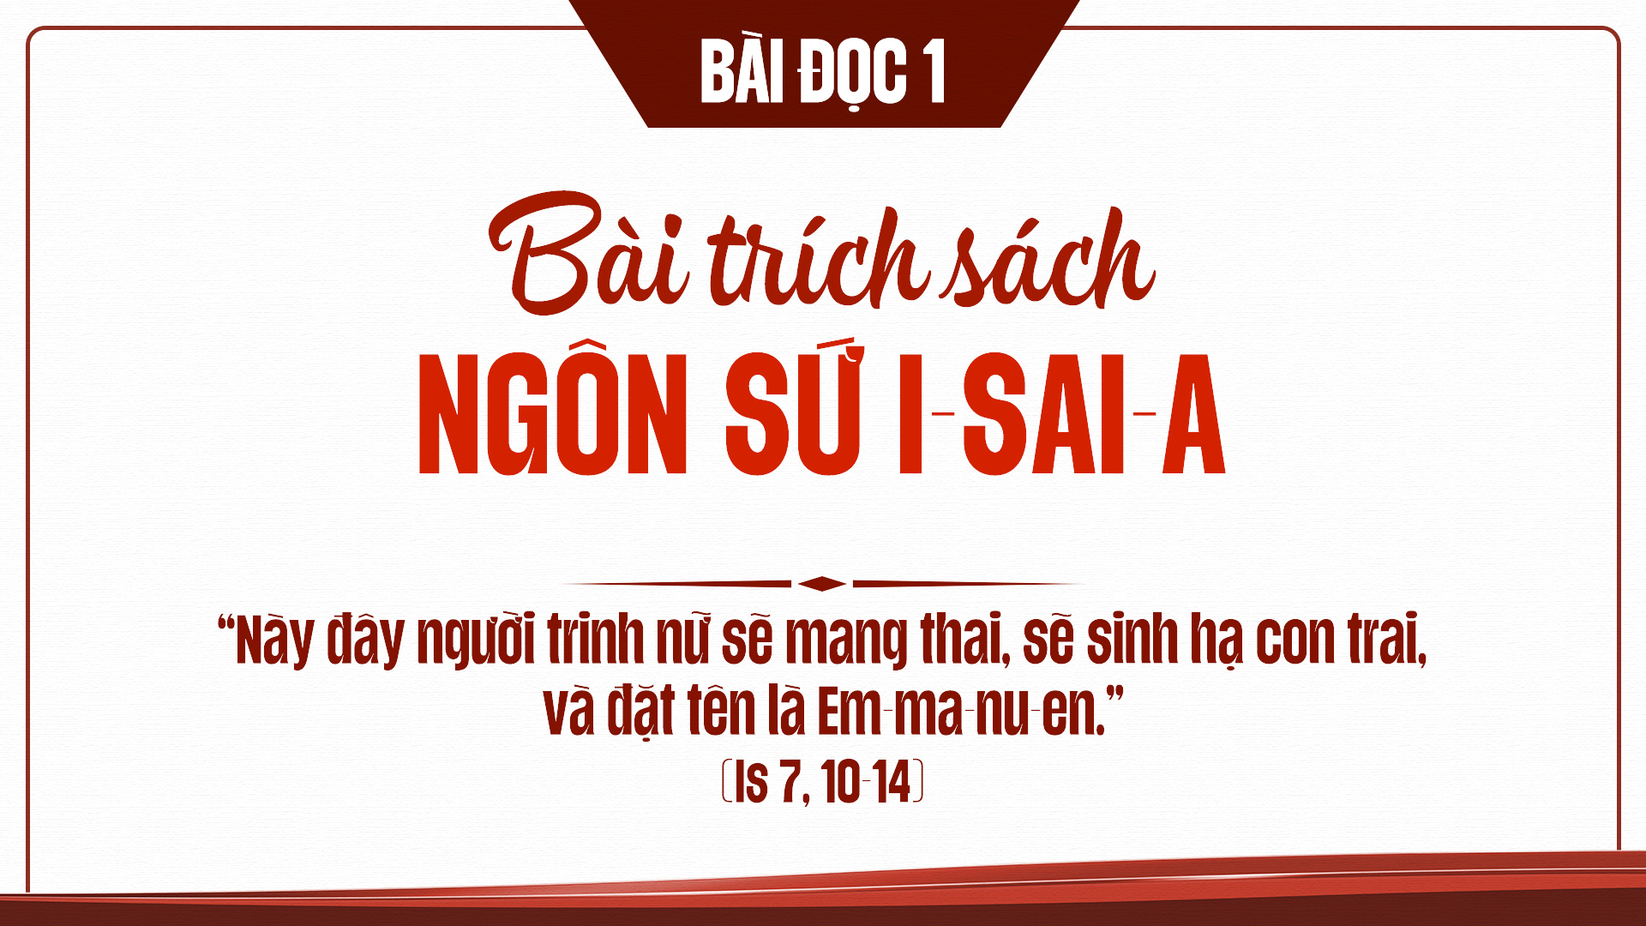

Slide 112
ĐÁP CA
THÁNH VỊNH 23
(Lm. Thái Nguyên)
(03 câu)

Slide 113
1. Trái đất và muôn loài đều là của Chúa,

Slide 114
hoàn cầu và muôn vật đều là của Ngài.

Slide 115
vì Chúa đã dựng nên trên các dòng sông.

Slide 116
vì Chúa đã dựng nên trên các dòng sông.

Slide 117
ĐK: Chúa đến nơi rồi, Chúa đến cho đời, chính Ngài là Vua hiển vinh.

Slide 118
2. Ai sẽ được hân hạnh trèo lên núi Chúa?

Slide 119
Người nào được may lành vào đền thánh Ngài?

Slide 120
Người đó có bàn tay vô tội sạch trong.

Slide 121
Người đó có lòng thanh không sống tà gian.

Slide 122
ĐK: Chúa đến nơi rồi, Chúa đến cho đời, chính Ngài là Vua hiển vinh.

Slide 123
3. Ai tốt sẽ hưởng được lòng từ bi Chúa,

Slide 124
và được Ngài chúc lành trọn đời sống này.

Slide 125
Người nào được may lành vào đền thánh Ngài?

Slide 126
Vì Chúa Đấng giải thoát cho người tìm Chúa,

Slide 127
tìm kiếm Chúa Gia-cốp,Thiên Chúa của ngươi.

Slide 128
ĐK: Chúa đến nơi rồi, Chúa đến cho đời, chính Ngài là Vua hiển vinh.

Slide 129
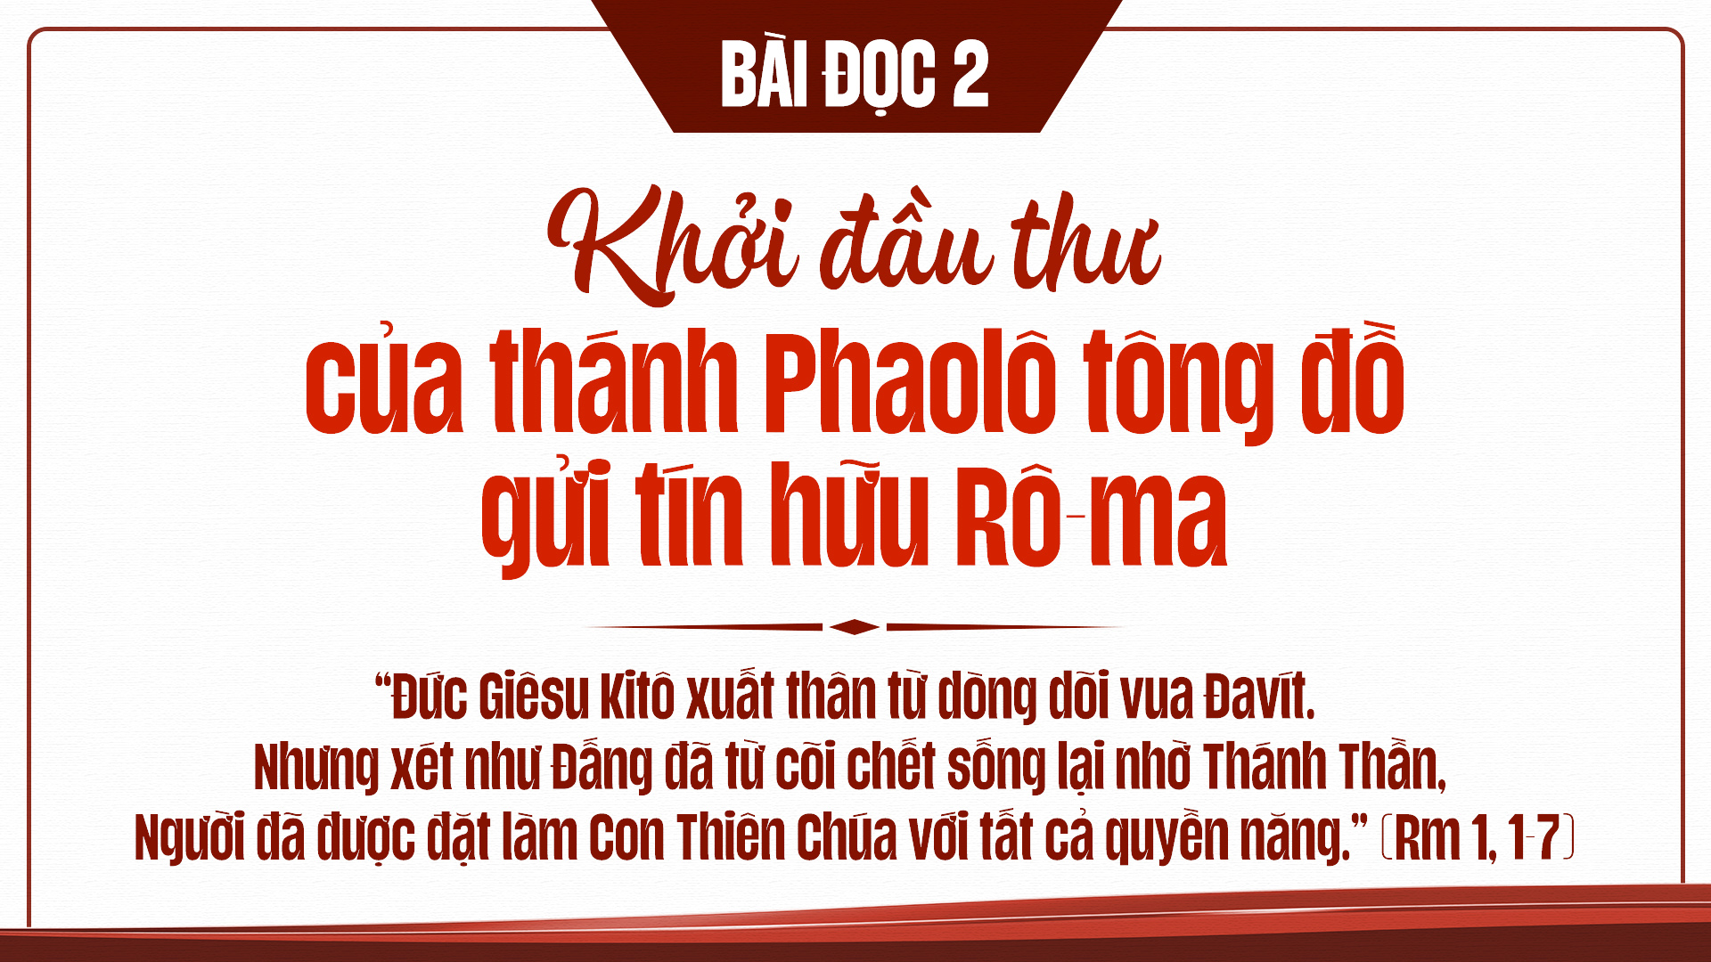

Slide 130
All… All…
Này đây trinh nữ sẽ thụ thai sinh một con trai,
TUNG HÔ TIN MỪNG

Slide 131
và người ta sẽ gọi tên Em-ma-nu-el,

Slide 132
nghĩa là Thiên Chúa ở cùng chúng ta.
All.. All..

Slide 133
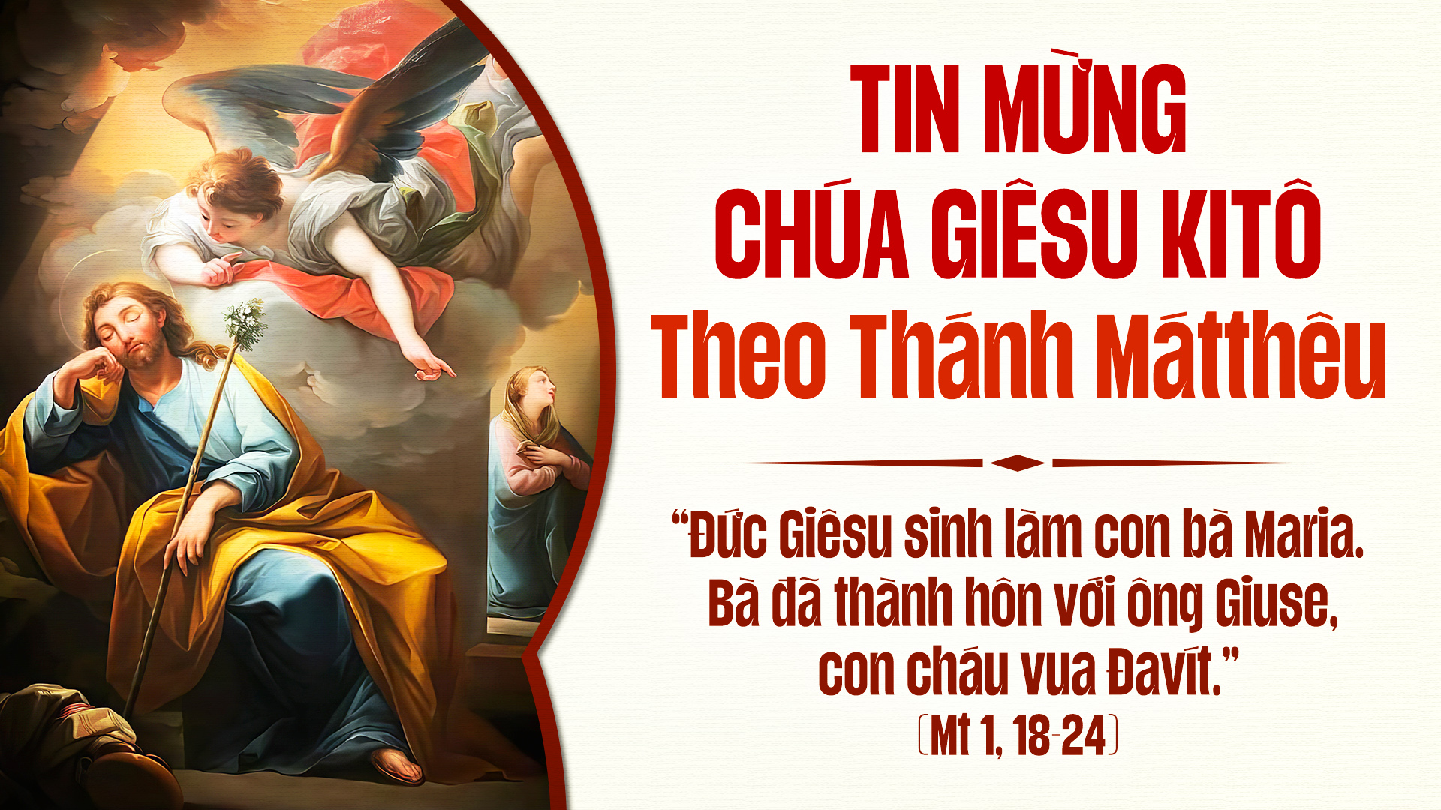

Slide 135
CT: Tôi tin kính một Thiên Chúa là Cha toàn năng.
KINH TIN KÍNH

Slide 136
Đấng tạo thành trời đất muôn vật hữu hình và vô hình.

Slide 137
Tôi tin kính một Chúa Giê-su Ki-tô Con Một Thiên Chúa,

Slide 138
sinh bởi Đức Chúa Cha từ trước muôn đời.

Slide 139
Người là Thiên Chúa bởi Thiên Chúa, Ánh Sáng bởi Ánh Sáng,

Slide 140
Thiên Chúa thật bởi Thiên Chúa Thật Được sinh ra mà không phải được tạo thành,

Slide 141
đồng bản thể với Đức Chúa Cha:nhờ Người mà muôn vật được tạo thành.

Slide 142
Vì loài người chúng ta và để cứu độ chúng ta, Người đã từ trời xuống thế.

Slide 143
Bởi phép Đức Chúa Thánh Thần Người đã nhập thể trong long Trinh Nữ Maria, và đã làm người.

Slide 144
Người chịu đóng đinh vào thập giá vì chúng ta, Thời quan Phong-xi-ô Phi-la-tô;

Slide 145
Người chịu khổ hình và mai táng, ngày thứ ba Người sống lại như lời Thánh Kinh.

Slide 146
Người lên trời, ngự bên hữu Đức Chúa Cha, và Người sẽ lại đến trong vinh quang

Slide 147
để phán xét kẻ sống và kẻ chết, Nước Người sẽ không bao giờ cùng.

Slide 148
Tôi tinh kính Đức Chúa Thánh Thần là Thiên Chúa, và là Đấng ban sự sống,

Slide 149
Người bởi Đức Chúa Cha và Đức Chúa Con mà ra.

Slide 150
Người được phụng thờ và tôn vinh cùng với Đức Chúa Cha và Đức Chúa Con.

Slide 151
Người đã dùng các Tiên tri mà phán dạy.

Slide 152
Tôi tin Hội Thánh duy nhất, thánh thiện, công giáo và tông truyền.

Slide 153
Tôi tuyên xưng có một Phép Rửa để tha tội.

Slide 154
Tôi trông đợi kẻ chết sống lại và sự sống đời sau. Amen.

Slide 156
DÂNG LỄ
TÌNH YÊU MẾN
(Cao Huy Hoàng)

Slide 157
1. Cuộc đời này con có gì mà dâng Chúa đâu.

Slide 158
Những luống cày sâu trời tối mau cha chưa kịp về;

Slide 159
Mẹ bận rộn từng ngày lo no cơm ấm áo;

Slide 160
Có chi đâu Ngài ơi có chi dâng Ngài.

Slide 161
ĐK: Con xin tiến dâng lên tình yêu mến,

Slide 162
nhờ những hy sinh được êm ấm gia đình.

Slide 163
Con xin tiến dâng lên tình yêu mến,

Slide 164
nguyện Chúa đoái thương gia đình con được bình yên.

Slide 165
2. Đời tuyệt vời luôn thắm nồng tình yêu thiết tha.

Slide 166
Gương sáng mẹ cha ngày tháng qua luôn luôn hiền hoà;

Slide 167
Mẹ dặn dò đừng buồn nhau không vui mái ấm.

Slide 168
Mến yêu nhau đẹp sao lễ dâng lên Ngài.

Slide 169
ĐK: Con xin tiến dâng lên tình yêu mến,

Slide 170
nhờ những hy sinh được êm ấm gia đình.

Slide 171
Con xin tiến dâng lên tình yêu mến,

Slide 172
nguyện Chúa đoái thương gia đình con được bình yên.

Slide 173


Slide 174
KINH THÁNH, THÁNH
Thánh, Thánh, Thánh. Chúa là Thiên Chúa các đạo binh

Slide 175
Trời đất đầy vinh quang Chúa. Hoan hô Chúa trên các tầng trời.

Slide 176
Chúc tụng Đấng ngự đến nhân danh Chúa. Hoan hô Chúa trên các tầng trời.

Slide 178
CHIÊN THIÊN CHÚA
Lạy Chiên Thiên Chúa, Đấng xóa tội trần gian, xin thương xót chúng con.

Slide 179
Lạy Chiên Thiên Chúa, Đấng xóa tội trần gian: xin thương xót chúng con.

Slide 180
Lạy Chiên Thiên Chúa, Đấng xóa tội trần gian: xin ban bình an cho chúng con.

Slide 182
Này đây Trinh Nữ sẽ thụ thai và sinh hạ con trai,
CA HIỆP LỄ

Slide 183
người ta sẽ gọi tên con trẻ là Em-ma-nu-en.

Slide 184


Slide 185
HIỆP LỄ
TIẾNG GỌI
SA MẠC
(Lm. Xuân Thảo)

Slide 186
1. Trong sa mạc hoang vu, trên rừng vắng âm u:

Slide 187
Có tiếng gọi trong sa mạc, có tiếng gọi nơi hoang địa, có tiếng gọi trong lòng.

Slide 188
Trong sa mạc hoang vu, trong cuộc sống âu lo:

Slide 189
Có tiếng gọi trong sa mạc, có tiếng gọi nơi hoang địa, có tiếng gọi lòng ta.

Slide 190
ĐK: Dọn đường cho Chúa đi, hãy san bằng những con đường gập ghềnh.

Slide 191
Đồi cao hay hố sâu, hãy biến thành những con đường thẳng tắp.

Slide 192
Dọn đường cho Chúa đi, trở về với Chúa đi,

Slide 193
Nước Chúa đang gần kề, Nước Chúa đang gần kề.

Slide 194
2. Khi con người xa hoa, đang chìm đắm say sưa:

Slide 195
Có tiếng gọi trong sa mạc, có tiếng gọi nơi hoang địa, có tiếng gọi trong lòng.

Slide 196
Khi con người hoang mang trong cuộc sống gian tham:

Slide 197
Có tiếng gọi trong sa mạc, có tiếng gọi nơi hoang địa, có tiếng gọi lòng ta.

Slide 198
ĐK: Dọn đường cho Chúa đi, hãy san bằng những con đường gập ghềnh.

Slide 199
Đồi cao hay hố sâu, hãy biến thành những con đường thẳng tắp.

Slide 200
Dọn đường cho Chúa đi, trở về với Chúa đi,

Slide 201
Nước Chúa đang gần kề, Nước Chúa đang gần kề.

Slide 203
KẾT LỄ
HÃY SẴN SÀNG
(Lm. Mi Trầm)

Slide 204
ĐK: Nầy đoàn dân Chúa hãy sẵn sàng vì lúc ta không ngờ thì Chúa sẽ đến.

Slide 205
Nầy đoàn dân Chúa hãy sẵn sàng vì lúc ta không ngờ thì Chúa đến gần.

Slide 206
1. Hãy thắp nến sáng với bao việc lành, chờ ngày về nơi phúc vinh thiên đàng.

Slide 207
ĐK: Nầy đoàn dân Chúa hãy sẵn sàng vì lúc ta không ngờ thì Chúa sẽ đến.

